Slide 1
МОИ ДОСТИЖЕНИЯ (НАГРАДЫ)
Конкурсы профессионального
мастерства педагогов
2009г.– диплом Управления Образования Администрации города Когалыма “Победитель городского конкурса профессионального мастерства молодых специалистов «Педагогический дебют– 2009»” (см.копию)
2012г.- грамота за II место на региональном этапе Всероссийского конкурса профессионального мастерства педагогов «Мой лучший урок» (см.копию)
2013г.- диплом победителя Всероссийского конкурса профессионального мастерства педагогов «Мой лучший урок» (см.копию)
2013г. – сертификат участника открытого Всероссийского творческого дистанционного конкурса Эссе с международным участием «Новаторство» (см.копию)

Slide 2
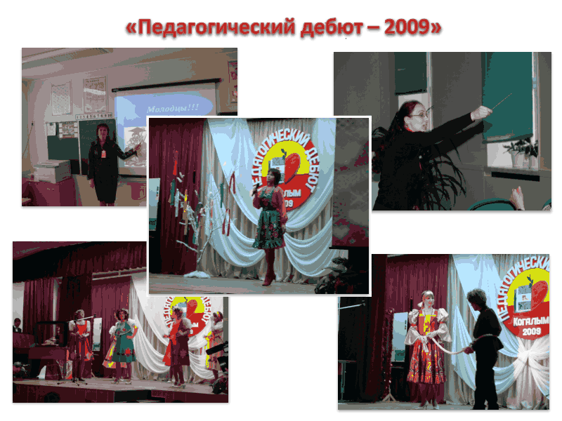
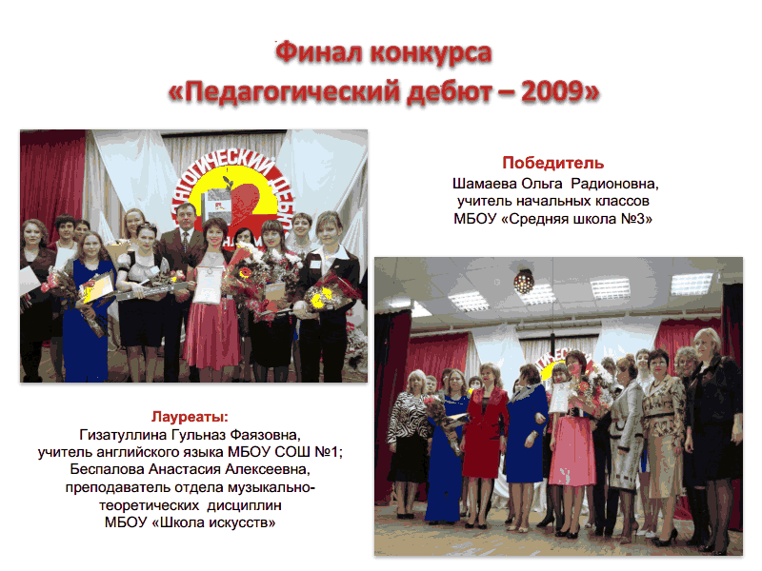
Победитель городского конкурса
профессионального мастерства молодых специалистов
Шамаева Ольга Радионовна, учитель начальных классов МБОУ «Средняя школа №3»

Slide 3
